Slide 1
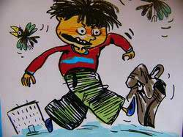
Причины и последствия
детской агрессии
Ризванова Ландыш Нафисовна
учитель начальных классов МБОУ «СОШ № 12»
г. Альметьевск

Slide 2
Промедление может обернуться чем угодно, ибо время приносит с собой как зло, так и добро
Никколо Макиавелли

Slide 3
Агрессия - это реакция на срыв какой-то деятельности, планов, на ограничения, запреты или неожиданные трудности.
Агрессия - это поведение, которое причиняет вред предмету или предметам, человеку или группе людей.

Slide 4
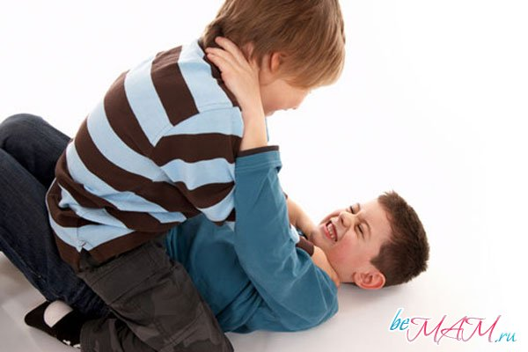
Агрессия может проявляться
Физически
(драки)
Вербально
(угрозы, ругань, крики)

Slide 5
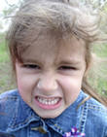
Виды агрессии
инструментальная
враждебная
Для достижения цели
Чтобы причинить человеку боль

Slide 6
Признаки, влияющие на формирование агрессивности
Расположение
Неприятие
Семья помогает ребёнку преодолевать трудности, использует умение слушать ребёнка, включает в общение тепло, ласковое слово, ласковый взгляд
Безразличие, устранение от общения, нетерпимость и властность, враждебность к ребёнку

Slide 7
взглядом
жестом
словом
действием
Поощрение
Наказание
Следует за поступком
Оценивает действия, ребёнка, а не его качества
Объяснено ребёнку
Суровое, но не жестокое

Slide 8
Тест-игра «Какой Вы родитель»
1. Сколько раз тебе повторять!
Посоветуй мне, пожалуйста.
Не знаю, что бы я без тебя делала?!
И в кого ты такой уродился?!
Какие у тебя замечательные друзья!
Ну, на кого ты похож (а)!
Я в твоё время!
Ты моя опора и помощница (к)!
Ну, что за друзья у тебя?!
О чём ты только думаешь?!
Какая ты у меня умница!
А как ты считаешь, сынок (доченька)?
У всех дети как дети, а ты?
Какой ты у меня сообразительный(ая)!

Slide 9
1 – 2 2 – 1 3 – 1 4 – 1 5 – 1 6 – 2 7 – 2 8 – 1 9 – 2 10 – 2 11 – 1 12 – 1 13 – 2 14 – 1
5 – 8 баллов – Вы живёте с ребёнком душа в душу. Он искренне любит Вас. Ваши отношения способствуют становлению его личности.
9 – 10 баллов – Вы непоследовательны в общении с ребёнком. Он уважает Вас, хотя и не всегда с Вами откровенен.
11 – 12 баллов – Вам необходимо быть с ребёнком повнимательнее. Вы пользуетесь у него авторитетом, но, согласитесь, авторитет не заменит любви.
3 – 14 баллов – Вы сами чувствуете, что идёте по неверному пути. Между вами и ребёнком существует недоверие. Пока не поздно, постарайтесь уделять ему больше внимания, прислушивайтесь к его словам.

Slide 10
«ЗОЛОТЫЕ» правила воспитания
Учитесь слушать и слышать своего ребёнка.
Постарайтесь сделать так, чтобы только вы снимали его эмоциональное напряжение.
Не запрещайте детям выражать отрицательные эмоции.
Умейте принять и любить его таким, каков он есть.
Повиновение, послушание и исполнительность будут там, где они предъявляются разумно.
К агрессивным проявлениям в поведении ребёнка приводит агрессивность семьи.

Slide 11
Помогите ребёнку
справиться с агрессией!

Slide 12
Спасибо за внимание и сотрудничество

